Slide 1
LI-FI تکنولوژی
نام استاد:
سرکار خانم دکتر یخچی
ارائه دهنده:
علی مرادی
پاییز 96

Slide 2
LI-FI
Light Fidelity
Harald Hass

Slide 3
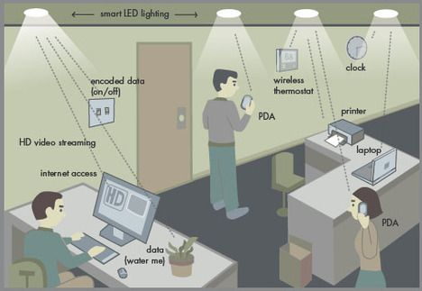

Slide 4
اگه فرض بکنیم که من الان داخل دانشگاه هستم و میخوام به Wi-Fi متصل بشم،اما مسئله اینجاست که گوشی من برای گرفتن سیگنال باید با صدها وسیله دیگه رقابت بکنه و با گسترش iot احتمالا” در آینده اوضاع از این هم بدتر میشه.چون اونموقع گوشی هوشمند من برای دریافت یه ذره سیگنال باید با «کت هوشمند»،» شلوار هوشمند»،»کلاه هوشمند» و خلاصه هر چیز هوشمند دیگه ای که در حال تبادل اطلاعات هستش در رقابت باشه.
یا فرض بر این است که داخل هتل هستیم و میخواهیم به Wi-Fi وصل شویم.میبینیم که سرعت افتضاح و یا بسیار کنده.چون اگه همه بخوان از یک پهنای باند مشترک استفاده بکنن،نرخ انتقال دیتا نسبت به هر استفاده کننده بشدت پایین میاد.به این دلیل که طیف رادیویی محدوده و تقاضا هم زیاد.. بخاطر همین میریم به سراغ فناوری تازه ای که مشکلات ما رو در این زمینه حل میکنه.LI-FI: :بطور خلاصه یعنی استفاده از نورمرئی برای انتقال اینترنت!
این فناوری توسط پروفسور Harald Hass اختراع شد.
E-mail:alimoradi_on@yahoo.com

Slide 5
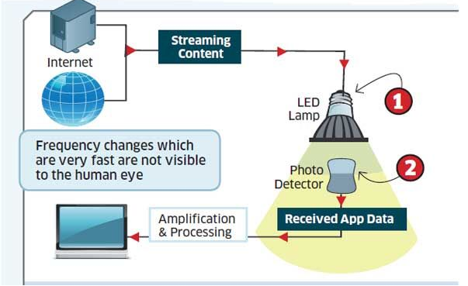
مایکرو چیپ
(LI-FIچیپ )

Slide 6
LI-FI از یک لامپ LED برای انتشار اینترنت استفاده میکنه.این فناوری میتونه دامنه طیفی فوق العاده گسترده که در بر گیرنده بخشی از طیف الکترو مفناطیس میشهیا بعبارتی 300 برابر بزرگتر از طیف 300 گیگاهرتزی رادیو!
به مثال زیر توجه کنید:ما یک چاله آب(Wi-Fi) و یک دریاچه آب(LI-FI) داریم،قطعا» برای شنا در دنیای اینترنت از دریاچه که همان LI-FI هست استفاده میکنیم.
اما نحوه کار این فنائری چگونه ست: ابتدا از اینترنت رو از طریق یک سیستم(کامپیوتر یا هر وسیله دیگه ای و یا مستقیم از طریق مخابرات) به سیم کشی ساختمان وصل میکنیم تا اینترنت ما در تمام سیمکشی جریان داشته باشه.این سیم کشی جریان برق و اینترنت رو به لامپهای LED طراحی شده برای این کار) هدایت میکنه
طراحی شده یعنی اینکه همین لامپهای LED موجود در بازار با این تفاوت که یک مبدل (مایکرو چیپ یا چیپ لای فای) برای تبدیل سیگنال اینترنت به نور در لامپ گنجانده میشود.مطابق شکل زیر(این کار در هنگام تولید لامپ در کارخانه صورت میگیرد و هزینه اضافیِ زیادی هم ندارد)
لامپ LED نور رو برای روشنایی پخش میکنه اما...اما نکته اینجاست که این نور،اینترنت ما هم هست.یعنی هم روشنایی رو داریم و هم اینترنت رو!
از طرف دیگه هر وسیله ای که بخواد اینترنت ما رو از طریق لامپ دریافت بکنه باید مجهز شده باشه به یک مبدل(تبدیل نور به سیگنال اینترنت) که به اون Phot Detector هم میگن.
برای تبدیل سیگنال به کد صفر و یک،لامپLED بصورت سریع روشن خاموش میشود و این روشن/خاموش شدن با سرعتی صورت میپذیرد که چشم انسان آنرا تشخیص نمیدهد.ولی Phot Detector ها آنرا شناسایی میکنند.
E-mail:alimoradi_on@yahoo.com

Slide 7
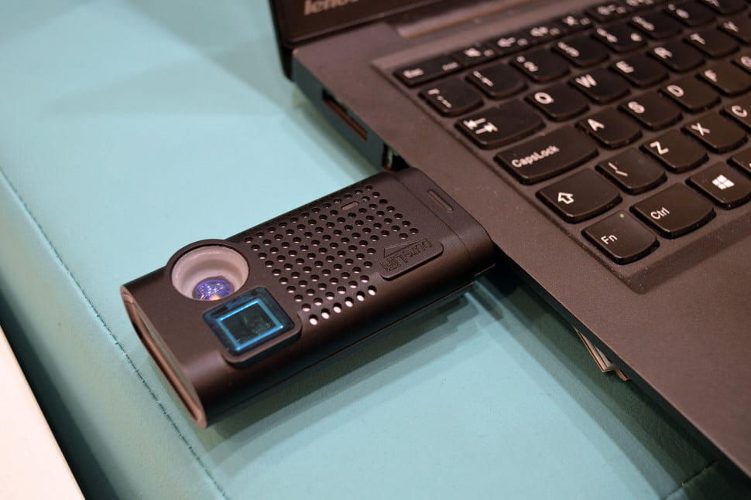
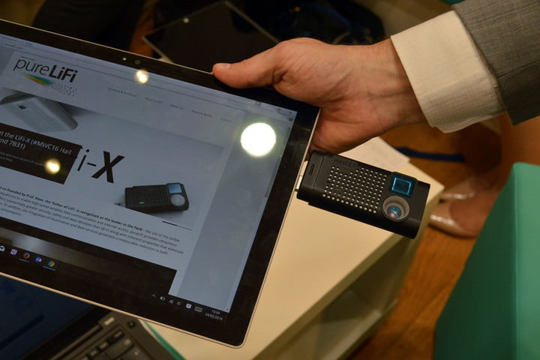

Slide 8
در اسلاید بعدی شکل Phot Detector رو میبینید: اما اگه دقت کرده باشین این مبدل یل همان Phot Detector ما از دو قسمت تشکیل شده: برای دریافت اینترنت از قسمت نوری استفاده میکنه برای ارسال درخواست(مثل درخواست باز کردن سایت یا فرسالدن ایمیل و...) از مادون قرمز استفاده میکنه.

Slide 9
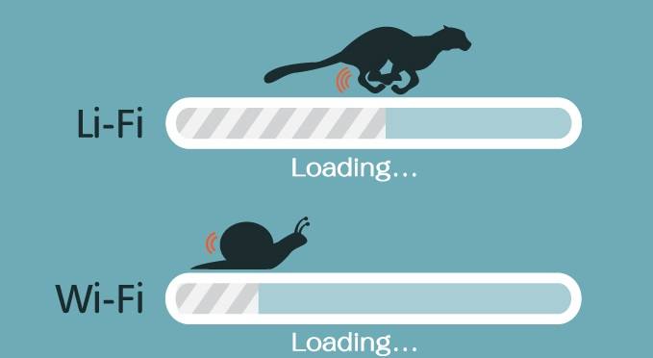
LI-FIمزایای
سرعت بیشتر لای فای
1
2
۸۰۲٫۱۱ad
استاندارد بی سیم جدیدی است
Wi-Gig 7GB /s
LI-FI 100GB /s

Slide 10
مزایای LI-FI سرعت بیشتر اون نسبت به Wi-Fi:سرعت Wi-Fi معمولی 1 تا 54 مگابیت هست ولی سرعت LI-FI چون از نور استفاده میکنه،100 گیگابت بر ثانیه هستش.اما گفتیم Wi-Fi معمولی،چون یک نوع Wi-Fi پرسرعت داریم که اسم اون WiGig هستش بر اساس استاندارد بی سیم جدیدیِ۸۰۲٫۱۱ad هستش و سرعت اون 7 گیگابیت بر ثانیه هست. پس بطور خلاصه داریم: Wi-Fi Wi-Gig LI-FI پس LI-FI صدبرابر پرسرعت تر از wi-f- معمولی هست و 10 برابر پرسرعت تر از wi-gig یا همون وای فای پرسرعت هست.خیلی از منابع فارسی که در حد چند سطر به این فناوری اشاره کردن،در مورد این نکته از سرعت فناوری و مقایسه با وای فای اشتباه کردن.
E-mail:alimoradi_on@yahoo.com

Slide 11
LI-FIمزایای
امنیت بیشتر لای فای
2
40-100 watts
5-15 watts
مصرف انرژی کمتر و بازدهی بیشتر
3
لای فای مضر نیست
4
نیازی به کسب مجوز ندارد
5
تداخل الکترومغناطیسی ندارد
6

Slide 12
امنیت:کسانی میتونن از LI-FI استفاده بکنن که نور رو ببینن.یعنی اگه شما داخل اتاق هستید و دارید از اینترنتLI-FI استفاده میکنی،کسی بیرون از اتاق شما نمیتونه به اینترنت شما دسترسی داشته باشه چون اینترنت شما از طریق نور پخش میشه و نور هم نمیتونه از دیوار عبور بکنه.ولی امواج Wi-Fi از دیوار عبور میکنن چون امواج رادیویی هستن .پس با خیالت راحت میتونین از اینترنتتون در داخل اتاق استفاده بکنید و مطمئن باشید کسی دیگه حتی پشت دیوار شم نمیتونه ازش استفاده بکنه و این یعنی امنیت.
مصرف انرژی کمتر و بازدهی بیشتر::لامپهای معمولی در خانه ها 40-100 watts انرؤی مصرف میکنند ولی لامپهای LED ،5-15 watts
انرژی مصرف میکنن.
لای فای مضر نیست:حتی پزشکان بعضی از طیفهای نوری را برای سلامتی بدن ضروری میدانند.
نیازی به کسب مجوز ندارد:رسانه های نوری نیازی به کسب هیچگونه مجوزی برای فعالیت و گسترش ندارند.
تداخل الکترومغناطیسی ندارد:دستگاه هایی که از این فناوری استفاده میکنن با همدیگر هیچگونه تداخلی پیدا نمیکنن.
بر خلاف Wi-Fiزیر آب هم کار میکند:چون چگالی آب زیاد است،امواج وای فای از آن عبور نمیکند ولی LI-FI میتواند زیر آب هم کار بکند.
E-mail:alimoradi_on@yahoo.com

Slide 13
LI-FIمعایب
نور باید در جهت مناسب تابیده بشه
1
عدم دریافت صحیح نور حامل اینترنت در آفتاب
2
نبود استاندارد مشخص
3

Slide 14
تنها استانداردی که میتوان برای این فناوری در نظر گرفت :
OFDM بهترین انتخاب بعنوان یک روش مدولاسیون دیجیتال برای LI-FI است و دلایل فنی خوبی برای بازبینی IEEE 802,15,7 VLC است
OFDM=Orthogonal Frequency-Division Multiplexing
مدولاسیون تقسیم فرکانس عمود برهم
یعنی یک بازه فرکانسی را به چندین فرکانس حامل یا به عبارت علمی تر زیرحامل(Sub Carrier) تقسیم می‌کردند و بر روی هرکدام از این زیر حامل‌ها بخشی از اطلاعات را ارسال می‌کردند. مزیتهای این روش ارسال دیتا به صورت موازی و غلبه بر محو شدگی درفرکانس مورد نظر (Frequency Selective Fading) است
E-mail:alimoradi_on@yahoo.com

Slide 15
عدم دریافت صحیح نور حامل اینترنت در آفتاب:متاسفانه LI-FI در زیر تابش نور بخوبی کار نمیکند چون این فناوری از نور استفاده میکند،نور خورشید میتواند در آن اخلال ایجاد کند یا به عبارتی نور لامپ با نور خورشید تداخل پیدا میکند.
E-mail:alimoradi_on@yahoo.com

Slide 16
تنها استانداردی که میتوان برای این فناوری در نظر گرفت :
OFDM بهترین انتخاب بعنوان یک روش مدولاسیون دیجیتال برای LI-FI است و دلایل فنی خوبی برای بازبینی IEEE 802,15,7 VLC است
OFDM=Orthogonal Frequency-Division Multiplexing
مدولاسیون تقسیم فرکانس عمود برهم
یعنی یک بازه فرکانسی را به چندین فرکانس حامل یا به عبارت علمی تر زیرحامل(Sub Carrier) تقسیم می‌کردند و بر روی هرکدام از این زیر حامل‌ها بخشی از اطلاعات را ارسال می‌کردند. مزیتهای این روش ارسال دیتا به صورت موازی و غلبه بر محو شدگی درفرکانس مورد نظر (Frequency Selective Fading) است

Slide 17
LI-FIکاربردهای
بر خلاف Wi-Fiزیر آب هم کار میکند
1
پتروشیمی و سکوهای نفتی
2
در مواقع بحرانی مانند زلزله و سیل و ...
3
در کابین هواپیما
4
بعنوان زیرساخت اینترنت اشاء
5

Slide 18
رادیو(امواج رادیویی) در سکوهای نفتی و پتروشیمی ها ممنوع است چون امکان انفجار را فراهم میکند و در کابین هواپیما بدلیل ایجاد نویز در سیستم هواپیما نیز ممنوع است ولی LI-FI چون از نور استفاده میکند به هیچ عنوان برای هر دو مورد بالا خطری ندارد و میتوان از آن استفاده کرد.
در مواقع بحرانی مانند زلزله و سیل و ... که زیر ساخت ها ممکن است از بین برود میتوانیم براحتی اینترنت را حتی به سیستم روشنایی برق منتقل بکنیم و از طریق لامپهای LED اینترنت را در تمام سطح شهر منتشر کنیم(میتواند زمینه گسترش اینترنت اشیا یا همان iot نیز باشد.در واقع میتواند زیرساخت iot باشد.
E-mail:alimoradi_on@yahoo.com

Slide 19
ها نور بیشتری را در هر وات از نور لامپ های رشته ای تولید می کنند LED
ON-OFF زمان
ها می توانند خیلی سریع روشن شوند LED
سمی بودن
برخلاف لامپهای فلورسنت، ها جیوه ندارند LED
Free Band
LI-FI از bandرایگان استفاده می کند که نیازی به مجوز ندارد
سرعت بالا
خطوط هوایی
استفاده کردWi-Fi را می توان بصورت ایمن در هواپیما بدون تاثیر بر سیگنال های خطوط هوایی بر خلاف LI-FI
مراقبت های بهداشتی
آن را می توان در دستگاه های پزشکی و در بیمارستان ها بکار برد چون تداخل رادیویی ندارند
زیر آب
Wi-Fi در زیر آب کار نمی کند، اما LI-FI کار می کند و از این رو می تواند برای اکتشافات زیرین استفاده شود
کنترل ترافیک
LI-FI می تواند در بزرگراه ها برای برنامه های کنترل ترافیک استفاده شود. اتومبیل می تواند چراغ های مبتنی بر LED و LED backlights با اتومبیل های دیگر ارتباط برقرار کند و از وقوع حوادث ترافیکی جلوگیری کند
لامپ های خیابان
هر لامپ خیابانی می تواند به نقطه دسترسی رایگان داده تبدیل شود

Slide 20
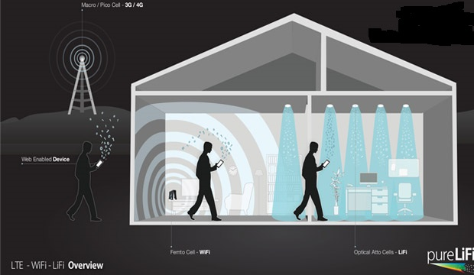
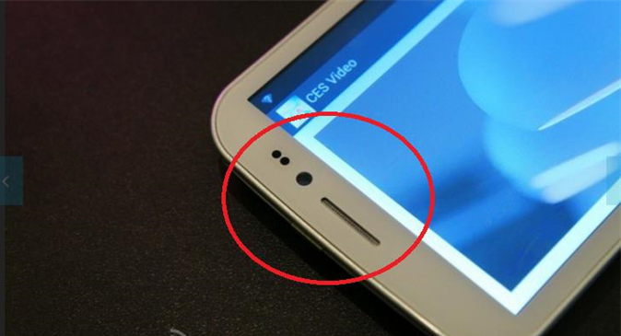
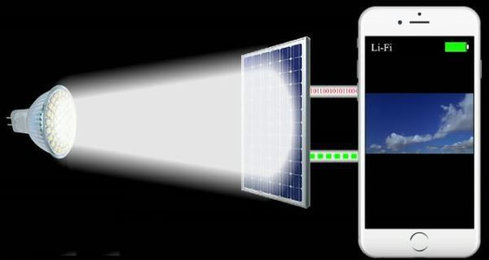
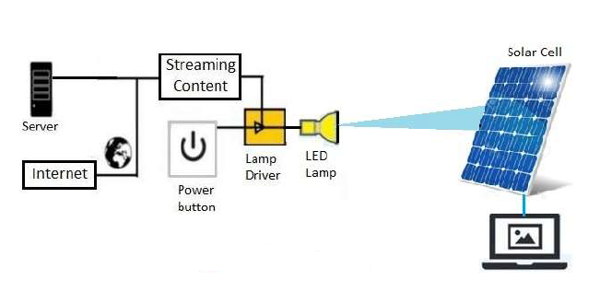

Slide 21
میتوانیم فتودتکتورها که اینترنت را از LED دریافت میکنن در قالبهای کوچکی در گوشی بکار ببریم.مانند سنسورهای گوشی همراه.
اما یک نکته جالب:سلولهای خورشیدی را اگر مشاهده کرده باشید،اگر یکم پارچه بر روی آنها قرار بدهیم باز هم میتوانند ضعیفترین نور را دریافت بکنند.از این مزیت فوقالعاده صفحات خورشیدی میتونیم برای دریافت نور از LED ها که حامل اینترنت هستند استفاده بکنیم و خیلی بهتر اینترنت را دریافت بکنیم.
نکته:نیازی نیست برای کار با فناوری LI-FI دقیقا زیر لامپ LED قرار بگیریم،چون نور برگشتی که به سطوح (دیوار و...) برخورد میکند نیز حامل اینترنت است.
E-mail:alimoradi_on@yahoo.com

Slide 22
Karthika, R., and S. Balakrishnan. "Wireless Communication using LI-FI Technology." SSRG International Journal of Electronics and Communication Engineering (SSRG-IJECE)2.3 (2015).
Tsonev, Dobroslav, Stefan Videv, and Harald Haas. "Light fidelity (LI-FI): towards all-optical networking." Broadband Access Communication Technologies VIII. Vol. 9007. International Society for Optics and Photonics, 2014.
https://en.wikipedia.org/wiki/Orthogonal_frequency-division_multiplexing
Sonawane, Rohit, et al. "A potential solution to global wireless spectrum shortage and wireless data transmission using Light Fidelity (LI-FI)." (2017).
Kaushik, Riya, Rashmi Jaiswal, and Rakhi Joon. "Light Fidelity: A New Prototype in Wireless Communication." (2017).
Prabhu, T. N., et al. "Vehicle to Vehicle Communication using Light Fidelity." International Journal of Computer Applications164.2 (2017).
منابع

Slide 23
The End

